Slide 1
新生健康檢查
112.09.25
新生健檢流程說明

Slide 2
新生健康檢查
篩檢≠診斷

Slide 3
健檢異常前三名:1.牙齒2.體位3.視力

Slide 7
慈濟條碼試管*1(有掃碼貼條)+杯*1+5號袋*1 一人一份:拿到管子請核對!!請勿拿錯或遺失

Slide 8
112.10.02
10/3(週二)
10/4(週三)
10/5
10/5(週四)

Slide 9
112.10.5(週四)
早自習-09:15
交尿液檢體
備註:08:20後自行送健康中心

Slide 10
112.10.23(週一)
上午0830-1130
新生健檢

Slide 11
健檢前一日 10/22(週日)

Slide 12
身體清潔 口腔清潔 耳道清潔
請在健檢前
做好個人衛生準備

Slide 13
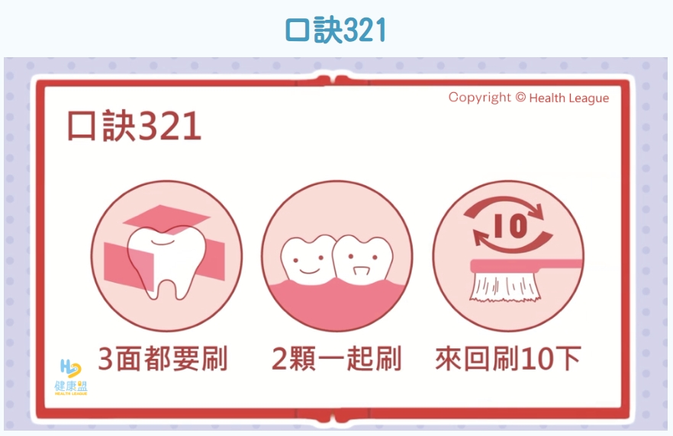

Slide 14
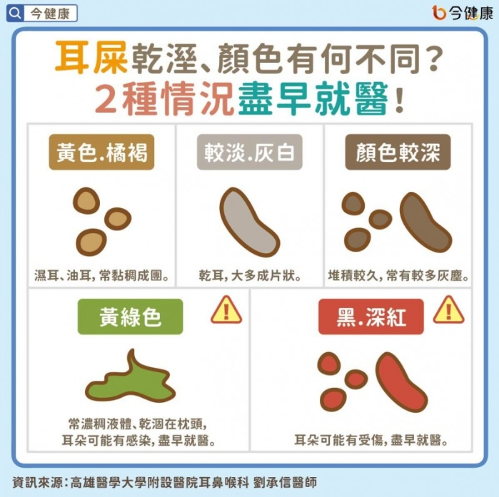

Slide 15
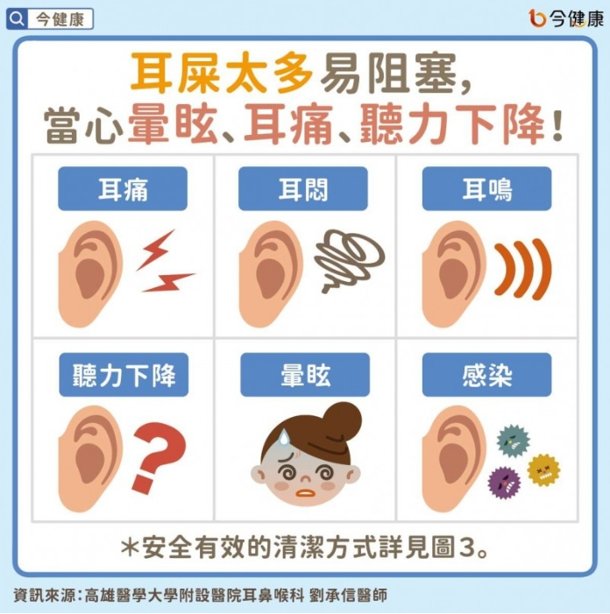

Slide 17
健檢當天 10/23(周一)

Slide 18
小兒科檢查
牙科檢查
健檢卡片回收
測聽力 辨色力 體前彎
入口集合-領卡片

Slide 19
尿液複檢繳交
同學請將檢體交給校護-陳依婷護理師點收

Slide 21
健檢後 交回卡片
同學請將卡片交給回收關卡慈濟醫院人員

Slide 22
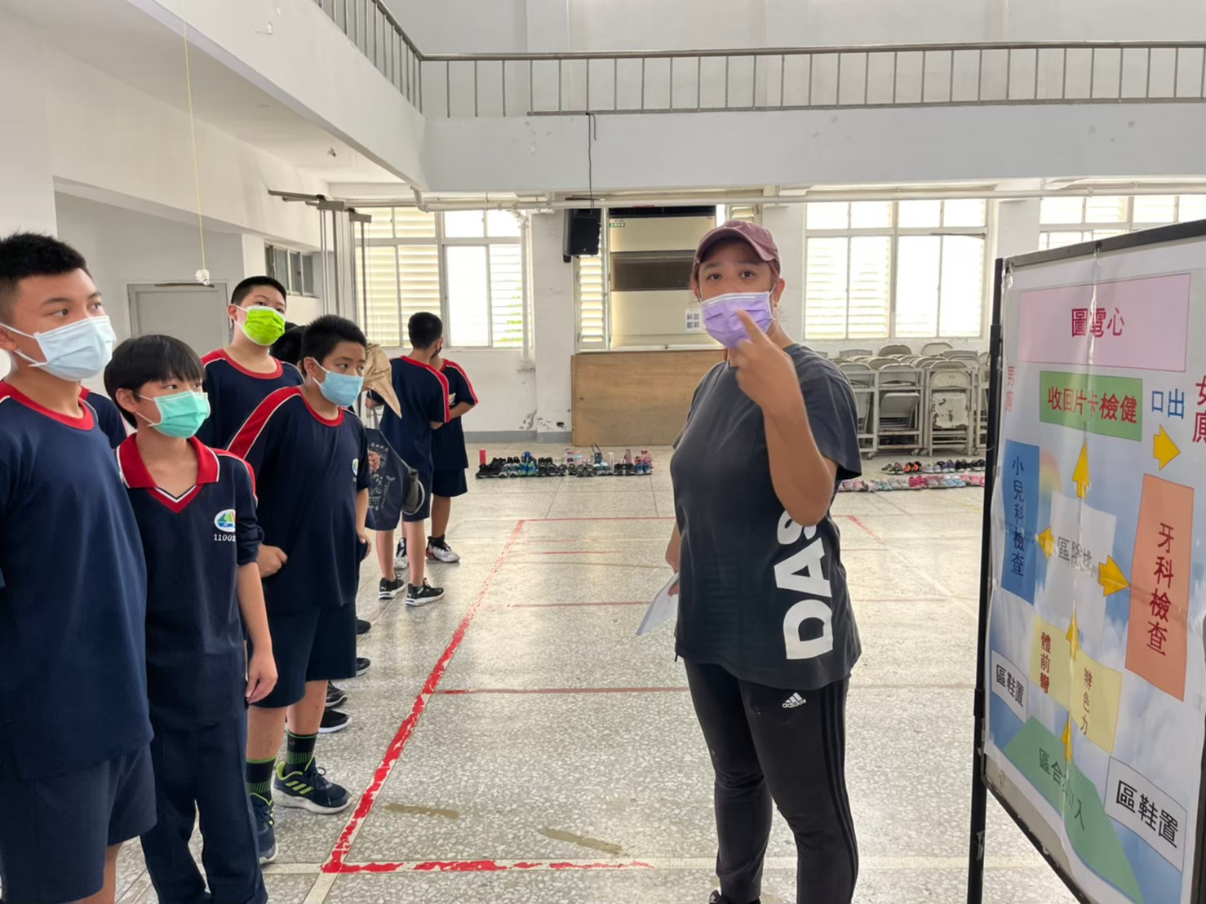
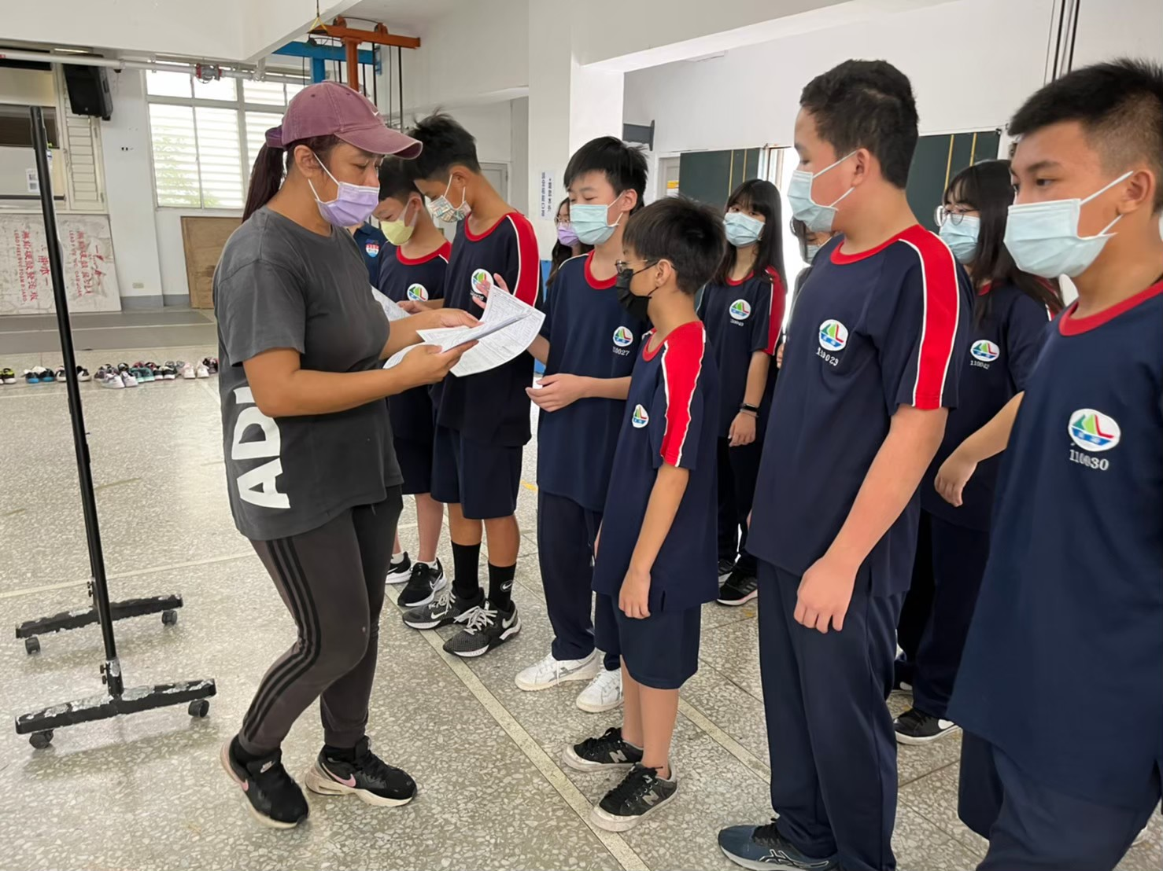
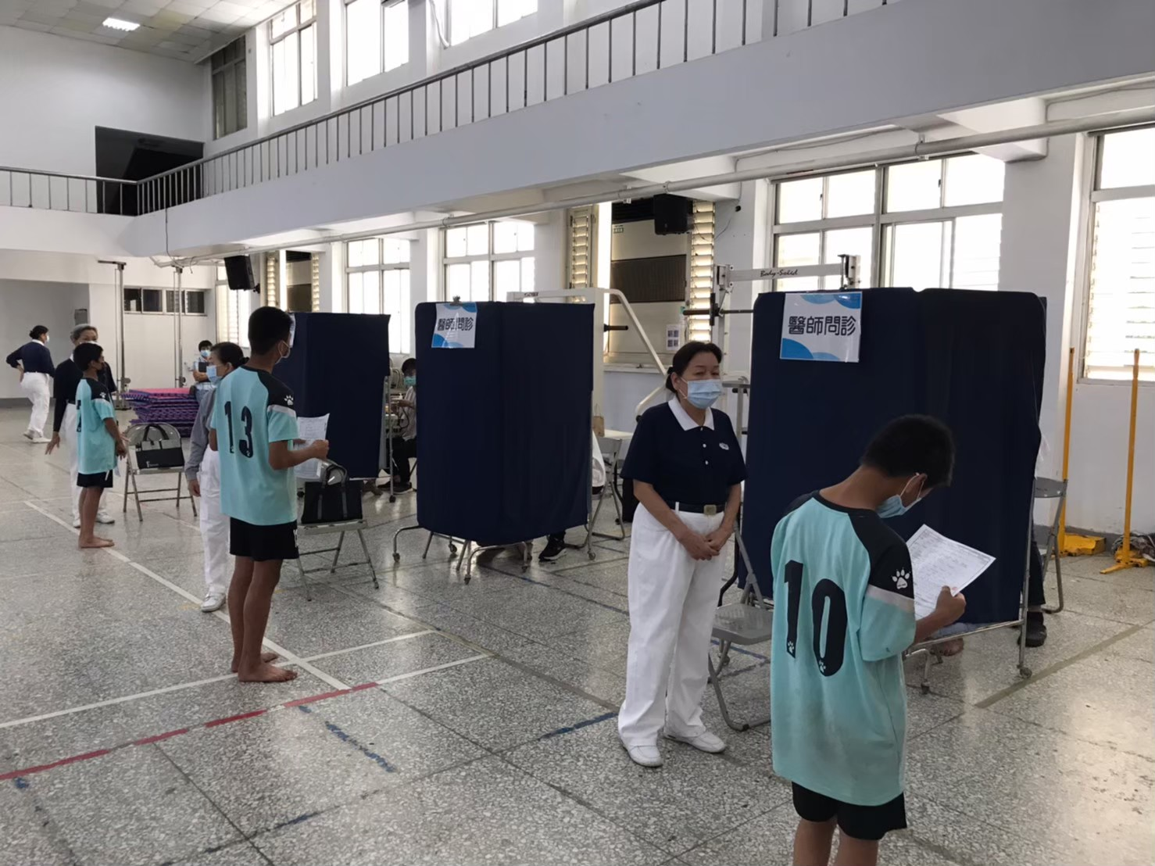

Slide 23
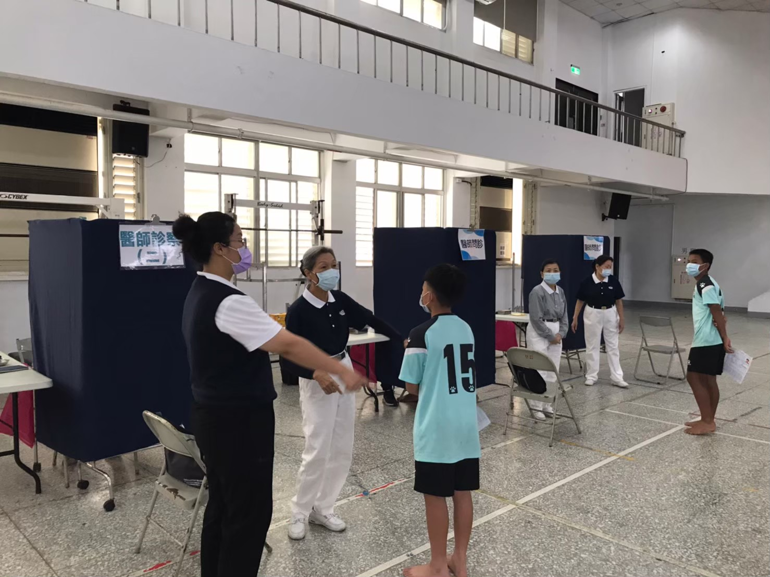
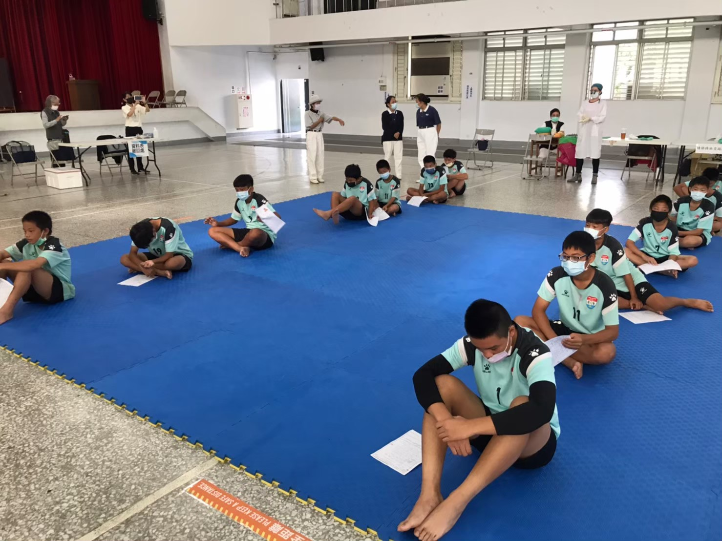
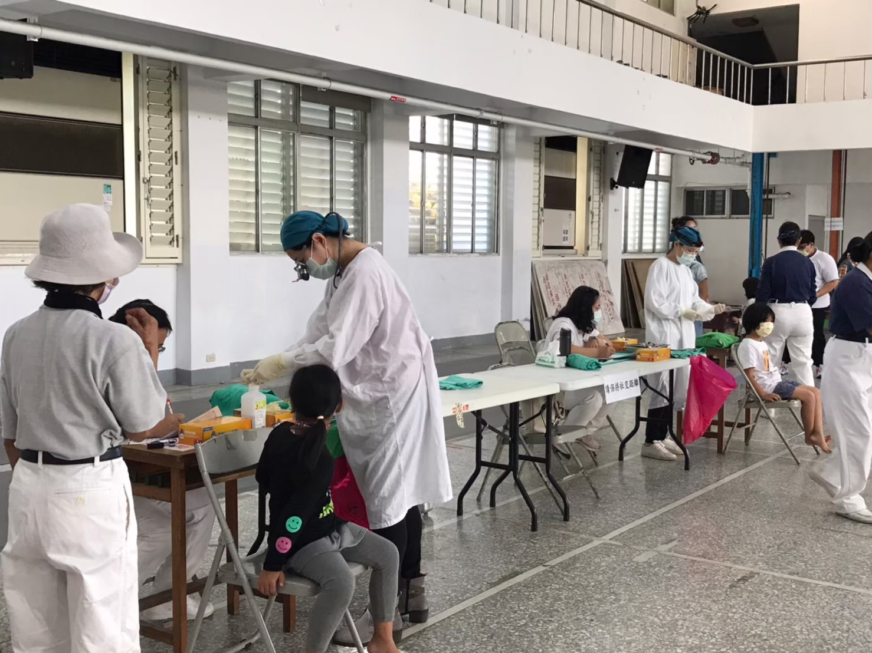

Slide 24
謝謝同學們的耐心聆聽
謝謝衛生股長及防疫股長,請互相配合分工合作
校內防疫&健康衛生
有你真好 Thank you

